Slide 1

▶
YouTube
急上昇ランキング
TOP 5
2026年11月14日
ずんだもんと一緒に見ていくのだ！

Slide 2

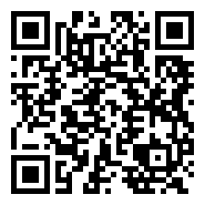
#5
ちゃんみな - History (Official Music Video)
📺 ちゃんみな [CHANMINA]
👁 40万回 👍 1万
▲ QRコードで視聴

Slide 3

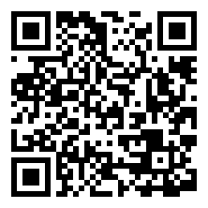
#4
【マインクラフト】素晴らしい旅行を僕達がコーディネートします【日常組】
📺 日常組
👁 69万回 👍 1万
▲ QRコードで視聴

Slide 4

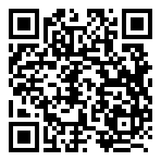
#3
ENHYPEN (엔하이픈) 'I Want You' Official MV
📺 HYBE LABELS
👁 730万回 👍 22万
▲ QRコードで視聴

Slide 5

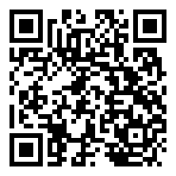
#2
「ストリートファイターリーグ JAPAN 2026」Division S 第8節…
📺 Capcom Fighters JP
👁 109万回 👍 7,095
▲ QRコードで視聴

Slide 6

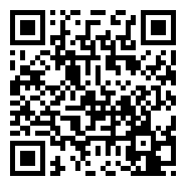
🏆 NO.1 🏆
ZORN / STAR feat. アイナ・ジ・エンド, AKLO
📺 ZORN Official
👁 53万回 👍 1万
▲ QRコードで視聴

Slide 7
以上！
YouTube急上昇
TOP5でした！
チャンネル登録・
いいね！よろしくなのだ🌿
また明日もお楽しみに！

